Slide 1


Systematic Dataset Construction for Deep Learning-Based Fault Localization (DLFL) with Mutation-Based Fault Localization(MBFL) Features
Master’s Thesis Defense
Presenter: Heechan Yang
Advisor: Moonzoo Kim
Notes:
#1: Title Page
안녕하십니까.
김문주 교수님의 지도하에 본 연구를 수행한 양희찬입니다.
지금부터 Systematic Dataset Construction for DLFL with MBFL feature에 대한 발표를 시작하겠습니다.
XXXXXX==========
변이 기반 결함 위치 추정(MBFL) 특성을 활용한 딥러닝 기반 결함 위치 추정(DLFL)용 체계적 데이터셋 구축

Slide 2
Systematic Dataset Construction for Deep Learning-Based Fault Localization (DLFL) with Mutation-Based Fault Localization(MBFL) Features
Master’s Thesis Defense
Presenter: Heechan Yang
Advisor: Moonzoo Kim
Notes:
#2: Title Page
연구 내용의 이해를 돕기 위해,
본 연구의 배경 기술인
MBFL에 대해
먼저 간략히 설명해 드리겠습니다.

Slide 3
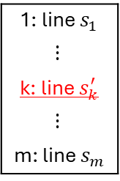
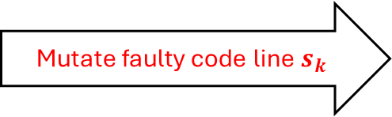
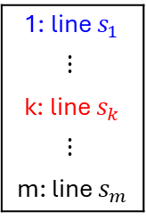
Mutation-Based Fault Localization (MBFL)
Approach: Mutate code line and observe program output changes (mutation analysis).
  Key Idea - 2 Types of Behavioral Changes:
    F2P (fail to pass) : mutating a faulty code line likely causes partial-fix
Example: faulty program example.c
example.c
TC1
TC2
TC3
TC4
TC5
TC6
example.c
TC1
TC2
TC3
TC4
TC5
TC6
1: line $s_{1}$
$$⋮$$
k: line $s_{k}$
$$⋮$$
m: line $s_{m}$
Mutate faulty code line$s_{k}$
1: line $s_{1}$
$$⋮$$
k: line $s_{k}^{′}$
$$⋮$$
m: line $s_{m}$
F2P test case
{TC3, TC4}
Notes:
#3: MBFL, F2P
MBFL 기법은
프로그램의 소스 코드 라인을 변이하여,
이 변이 프로그램의
실행 결과 바탕으로 결함을 탐지합니다.
여기서 핵심은,
변이 전후에 나타나는
두 가지 실행 동작의 변화입니다
첫 번째는 F2P입니다.
이는 원본 프로그램에서 실패했던 테스트가,
변이가 적용된 프로그램에서는 통과하는 현상을 의미합니다.
이러한 현상은,
변이된 라인이
결함 위치일 가능성이 높다는
강력한 지표가 됩니다
예시 그림을 보시겠습니다.
Example.c의 k번째 라인이
실제 결함 코드 라인이라고 가정하겠습니다.
이 라인을 대상으로
변이를 생성하고 테스트를 수행했을 때,
보시는 것처럼 원래 실패했던 TC3과 TC4가
통과로 바뀌는 현상이 관찰됩

Slide 4
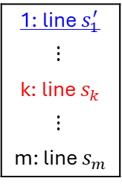
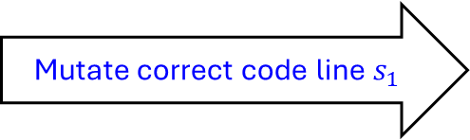
Mutation-Based Fault Localization (MBFL)
Approach: Mutate code line and observe program output changes (mutation analysis).
  Key Idea - 2 Types of Behavioral Changes:
    F2P (fail to pass) : mutating a faulty code line likely causes partial-fix
    P2F (pass to fail) : mutating a correct code line likely causes new failure
Example: faulty program example.c
example.c
TC1
TC2
TC3
TC4
TC5
TC6
example.c
TC1
TC2
TC3
TC4
TC5
TC6
1: line $s_{1}$
$$⋮$$
k: line $s_{k}$
$$⋮$$
m: line $s_{m}$
Mutate correct code line$s_{1}$
1: line $s_{1}^{′}$
$$⋮$$
k: line $s_{k}$
$$⋮$$
m: line $s_{m}$
P2F test case
{TC1, TC2}
Notes:
#4: MBFL, P2F
두 번째는 P2F입니다.
이는 앞서와 반대로,
원래 통과하던 테스트가
변이 프로그램에서는 실패하는 현상입니다
이 현상은 정상적인 로직이
변이에 의해 훼손되었음을 의미하므로,
역으로 해당 라인은 결함이 없는
정상 코드일 확률이 높음을 시사합니다
예제를 보시면,
첫 번째 라인은 정상 코드입니다.
이 라인에 변이를 생성하여 테스트를 실행했을 때,
원래 통과했던 TC 1과 TC 2가 실패로 바뀌는 현상이 관찰됩니다
요약하자면,
MBFL은 이러한 F2P와 P2F,
두 가지 동작 변화 정보를 활용하여
결함 위치를 정밀하게 탐지하는 기술입니다

Slide 5
Mutation-Based Fault Localization (MBFL)
Strengths: MBFL extracts latent semantics via mutation analysis
  captures hidden information difficult to identify with existing test case coverage
ICST24 MIP Awarded Paper:
S.Moon, Y.Kim, M.Kim, S.Yoo, “Ask the Mutants: Mutating Faulty Programs for Fault Localization”
Notes:
#5: MBFL, MIP Award
이러한 원리를 바탕으로,
MBFL은 변이 분석을 통해
기존 테스트 정보만으로는 파악하기 어려웠던
코드의 잠재적 특성을 추출할 수 있다는 큰 강점이 있습니다
실제로 이 기술은 그 성능과 영향력을 인정받아,
2024년 ICST 학회에서 MIP 상을 수상하기도 했습니다

Slide 6
MBFL-Based Deep Learning-Based Fault Localization (DLFL)
MBFL-based DLFL: technique that trains Deep Neural Network (DNN)
using rich feature sets derived from mutation analysis.
  Utilize rich context data from MBFL for higher accuracy.
  Require massive computation cost for executing massive amounts of mutants.
Problem Statement.
Dataset construction for MBFL-based DLFL requires massive computation cost
  Takes over 330 CPU days for 60KLoC projects
Such highly sophisticated technique is not yet applied in military defense SW (in practice)
  No open-sourced tool for MBFL-based DLFL dataset construction.
Notes:
#6: MBFL, Problem Statement
다음으로는, MBFL 기반 DLFL입니다.
이는, 앞서 설명한
변이 분석의 풍부한 문맥 정보를
딥러닝 모델의 학습 피처로 활용하는 기법입니다.
단순한 정적 코드 패턴이 아닌,
실제 변이 프로그램의 기반으로
동작 변화를 학습하기 때문에
월등한 정확도를 기대할 수 있습니다
하지만, 이 기법에는 결정적인 한계가 존재합니다.
바로 학습 데이터를 제작하기 위해,
수많은 변이를 생성하고
개별적으로 테스트해야 하므로,
막대한 계산 비용이 발생한다는 점입니다
이에 본 연구에서해결해야 할
문제를 다음 두 가지로 정의했습니다
첫째, MBFL기반 DLFL 데이터셋 구축 비용의 비현실성입니다.
예를 들어, 불과 6만 라인 규모의 프로젝트를 처리하는 데에만
무려 330 CPU 일이 소요될 정도
비용소모가 극심합니다
둘째, 이러한 진입 장벽으로 인해
국방 무기체계 소프트웨어에 적용된 사례가 전무하다는 점입니다.
고신뢰성이 요구되는 국방 소프트웨어 분야에
MBFL기반 DLFL은 매우 적합한 도구입니다.
하지만, 비현실적으로 높은 비용과
데이터셋 구축 도구의 부재로 인해
아직 도입된 사례가 없습니다.
따라서 저는 본 연구를 통해,
이 두 가지 핵심 문제를 해결하고자 합니다

Slide 7


Existing Research
Issues in existing researches:
  constructs MBFL-DLFL dataset in an ad-hoc way ($20$ DLFL papers, since 2019)
    only focuses on model architecture
    No open description regarding dataset construction methodologies.
Example:
libxml2
#codeFiles: 30
#lines: 152.7K
#TCs: 100
MBFL-based
DLFL Dataset Construction Tool
Test Dataset
18 hours from one fault version of libxml2
x50
38 days from 50 fault versions of libxml2
Notes:
#7: Existing Research
먼저, 선행 연구들의 한계점을 분석했습니다
2019년 이후 발표된
주요 DLFL 논문 20편을 검토한 결과,
학계의 관심은 대부분 모델 아키텍처 개선을 통한
정확도 향상에만 집중되고있었습니다.
반면, 딥러닝 성능을 좌우하는
'데이터셋 구축 과정'에 대해서는
표준화된 방법론이나
공개 도구 없이,
연구자마다 'Ad-hoc'한 방식으로 수행하고 있었습니다
기존 방식을 따를 경우,
하나의 Libxml2 결함 버전을 처리하는 데에만 약 18시간이 소요됩니다
하지만 딥러닝 모델 학습을 위해서는
단 하나의 결함 버전만으로는 불충분합니다.
이를 50개 버전으로만 확장해도,
데이터셋 구축에만 약 38일이 소요됩니다
불과 50개 버전을 준비하는 데
한 달 이상이 걸린다는 것은,
사실상 실무 적용에는 어렵다고 보실수있습니다.

Slide 8

Thesis Statement
By systematically optimizing MBFL-based DLFL dataset construction and introducing Stack Trace Relevance, (on faults within defects4j) it is possible to …
❶ reduce dataset construction time by 74.6% while maintaining accuracy equivalence,
❷ improve fault localization accuracy by +6.8~11.0% with negligible overhead.
❸ When applied to military defense SW, the technique localized faults with high accuracy (top-5 85%)
(on 6 C/C++ systems from LIGNex1 (total 60KLoC)).
libxml2
#codeFiles: 30
#lines: 152.7K
#TCs: 100
MBFL-based
DLFL Dataset Construction Tool
Test Dataset
Susp. Scores
FL Rank
Deep Learning
Model
Notes:
#8: Thesis Statement
따라서 본 연구에서는
세 가지 핵심 성과를 달성했습니다
첫째, DLFL 데이터셋 구축 과정을 체계적으로 최적화하여.
실제 소요 시간을 74.6% 단축했습니다
둘째, 스택 트레이스 관련도 특징을
새로운 학습 요소로 활용하여,
모델의 정확도를 6.8%에서 최대 11.0%까지 향상시켰습니다
마지막으로, 제안한 기법을
LIG Nex1의 무기체계 소프트웨어에 적용하였으며,
Top-5 기준 85%라는 높은 정확도를 달성했습니다
그럼 지금부터,
본 연구에서 다루누는 데이터셋의 구조를 설명해 드리겠습니다

Slide 9
Dataset overview

Slide 10
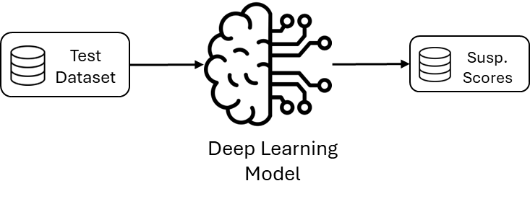
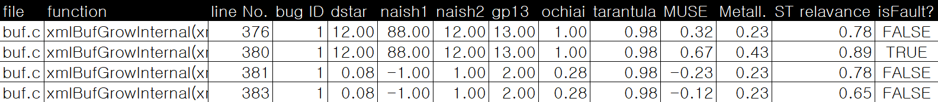

DLFL Dataset overview
Example:
Each row contains an array of FL results of each source code line.
Code line ID
6 SBFL
2 MBFL
Is Faulty line?
Lang-33b
#codeFiles: 80
#lines: 17.3K
#TCs: 2291
MBFL-based
DLFL Dataset Construction Tool
$$⋮$$
Notes:
#10: DLFL Dataset Overview
[1. 슬라이드 개요 및 입력 소개]
제가 직접 개발한
데이터셋 구축 도구는
대상 프로젝트의
소스 코드와
테스트 케이스를 입력받아
자동으로 데이터셋을 추출합니다.
[2. 출력 데이터 구조 설명]
추출 결과로 생성되는 데이터셋은
우측 표와 같이 구성됩니다.
여기서 각 행은
하나의 소스 코드 라인에 대응됩니다
[3. 컬럼 상세 설명]
그렇다면, 이 하나의 행이
구체적으로 어떤 정보들을 담고 있는지
순서대로 설명드리겠습니다.
첫 번째는, 코드 라인의 식별자입니다.
이는 코드 라인의 위치를 특정할 수 있도록
파일명, 함수명, 그리고 라인 번호가 기록됩니다
다음은 의심도 점수입니다.
보시는 바와 같이,
서로 다른 6개의 SBFL 기법과
2개의 MBFL 기법으로 계산된 점수들이
피처로 나열되어 있습니다
마지막은 정답 레이블입니다.
해당 라인이 실제 결함인지,
혹은 정상 코드인지를
나타내는 Ground Truth 정보가 포함됩니다
[4. 전환]
그럼 이제, 이렇게 구축된 데이터가
실제 딥러닝 모델 학습에
어떻게 활용되는지 설명해 드리겠습니다

Slide 11


DLFL model overview
Model’s input: 8 features of a code line
  Each feature is a dynamic attribute value (FL results) of a code line
Models’ output: a suspicious score in [0.0, 1.0]
Example:
Evaluation Method:
  Rank code lines based on output suspicious score
6 SBFL
2 MBFL
Features of a code line
$$⋯$$
Deep Learning
Model
Notes:
#11: DLFL model overview
[1. 입력 설명]
앞서 구축된 데이터셋에서,
각 코드 라인의 식별자 제외하고,
8가지 피처가 모델의 입력으로 사용됩니다
[2. 출력 설명]
딥러닝 모델은 입력된 8가지 피처를 바탕으로,
최종적으로 0과 1 사이의 의심도 점수를 출력합니다
[3. 평가 기준 설명]
이때 산출된 의심도 점수가 높을수록,
해당 라인이
결함일 확률이 높다는 것을 의미합니다
결과적으로 DLFL 모델의 성능은,
이 점수를 기반으로
코드 라인들을 정렬했을 때
실제 결함 라인의 순위에 따라 결정됩니다

Slide 12
Approach

Slide 13
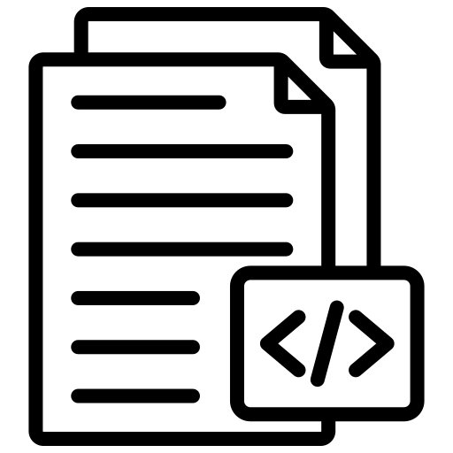




MBFL-based DLFL Dataset Construction Process
Process:
  Insert artificial bugs
  Extract dynamic features
    SBFL features
    MBFL features
    Stack Trace (ST) feature
Research Objective:
❶ reduce construction time
❷ improve fault localization accuracy
2.a. Extract SBFL Features
SBFL Features
Program $P$
1. Insert
Artificial Bugs
Artificial
Buggy Program $P^{′}$
2.b. Extract MBFL Features
MBFL Features
DLFL Dataset
Susp. scores (line)
Artificial
Buggy Program $P^{′}$
Artificial
Buggy Program $P^{′}$
TestSuite $T$
3. Fault Localization
2.c. Extract
ST Feature
ST Feature
Notes:
#13: MBFL-based DLFL dataset construction process
데이터셋 구축의
전체 프로세스는 크게 두 가지 단계이루어집니다.
첫 번째는 인공 결함 주입단계입니다.
[결함 데이터 접근 불가]
본 연구의 최종 적용 대상인,
국방 소프트웨어의
실제 결함 데이터는 보안상의 이유로
접근이 불가능했습니다.
따라서, 이를 대체하기 위해
인공적으로 결함을 생성하여 데이터셋으로 활용하였습니다
두 번째는, 이렇게 생성된 결함 프로그램들로부터
동적 피처를 추출하는 단계입니다
[연구 2가지 목표]
이 과정에서는 제가
달성해야 할 핵심 목표를 두 가지로 설정했습니다
첫째, 피처 추출 단계에서 가장 많은 시간이 소요되는
MBFL 추출 과정을 최적화하여,
전체 데이터셋 구축 시간을 단축하는 것입니다
둘째, 기존 SBFL과 MBFL 정보에
새롭게 제안하는 스택 트레이스 관련도 특징을 추가하여,
DLFL 모델의 탐지 성능을 향상시키는 것입니다
[넘어가는말]
지금부터, 이 두 가지 목표를 달성하기 위한
구체적인 방법론을 순서대로 설명해 드리겠습니다

Slide 14




1. Reducing construction time by optimizing MBFL feature extraction
2.b. Extract MBFL Features
Perform Mutation Testing for each buggy program
Mutant Program ${mp}_{11}^{′}$
Execute $T$
Pass or Fail
Select target source code lines to mutate
Generate N # of mutant programs
on target lines
Measure Suspicious Score (line)
Buggy Program $P^{′}$
MBFL
Features
$$⋮$$
Objective of research: to reduce dataset construction time by
systematically investigating 2 key parameters
of MBFL feature extraction.
  RQ1: Target Line Selection Ratio: how many source code lines should I mutate?
    Selected based on lines ordered by SBFL
  RQ2: Mutant Count Per Line: how many mutants should I generate for each line?
Notes:
#14: Reducing construction time by optimizing MBFL feature extraction
[1. MBFL 프로세스 및 병목 원인]
첫 번째 목표를 해결하기위해
먼저 MBFL 특징 추출 과정을 살펴보겠습니다.
일반적인 MBFL 프로세스는
소스 코드에서
변이 대상 라인을 선정하고,
선택된 라인마다 N개의 변이체 생성합니다,
각각의 변이프로그램에 개별적으로 테스트하여,
MBFL 특징을 추출합니다
이 과정에서 모든 라인을 선택하거나
지나치게 많은 변이체를 생성하게 되면,
막대한 시간 비용이 발생하게 됩니다
[2. 최적화 전략: 두 가지 핵심 변수]
따라서 저는 비용발생의 주원인이 되는
다음 두 가지 과정을 최적화하는데 집중했습니다
[3. 첫 번째 변수: 라인 선택 비율]
첫 번째는 '타깃 라인 선택 비율’입니다.
연산이 가벼운
SBFL 기법의 의심도 순으로 코드 라인들을 정렬한 후
상위 일정 비율의 라인만 선택하여,
테스트해야 할 변이 대상을 줄이고자 했습니다
[4. 두 번째 변수: 변이체 생성 개수]
두 번째는 ‘라인당 변이체 생성 개수'입니다.
한 라인당 변이체의 수를 최소화하면,
실행해야 할 테스트 케이스가 그만큼 줄어들기 때문에
추출 시간을 획기적으로 단축할 수 있습니다
[5. 실험 목표]
결론적으로, 저는
이 두 가지 핵심 변수에 대해
체계적인 실험을 수행하여,
성능 저하 없이 비용을 줄일 수 있는
최적의 파라미터 값을 찾고자 했습니다.
XXXXXX=======
2018, 연구실 선배가 개발한 MUSIC++이라는 변이 생성도구 활용했고.
이는 코드를 분석하여 규칙 기반으로 변이 연산을 적용한다.
변이 연산의 예는, -를 +로 바꾼다던가,
같은 함수내의 변수를 가능한 다른 변수로 변경한다던가.

Slide 15
2. Introduce a new feature: Stack Trace (ST) Relevance Feature
Research Objective:
Motivation: human developers examine the Stack Trace of failings tests
to identify the cause of failure.
Core Idea: Use ST of failed tests to represent code element’s relevance to failure
as a quantifiable value for DLFL model
❶ reduce construction time
❷ improve fault localization accuracy
Program Crash
Stack Trace of Failed Test Case:
at lang.System.arraycopy(Native Method)
at lang3.ArrayUtils.addAll(ArrayUtils.java:2958)
at lang3.ArrayUtilsAddTest.testJira567(ArrayUtilsAddTest.java:40)
…
at junit.framework.TestCase.runTest(TestCase.java:176)
Notes:
#15: Introduce a new feature: Stack Trace (ST) Relevance Feature
[1. 도입: 두 번째 목표 소개]
다음은, 두 번째 연구 목표인 '정확도 향상'을 달성하기 위해,
'스택 트레이스 관련도＇ 특징를 제안합니다.
[2. 모티브: 개발자의 디버깅 습관]
이 아이디어는 실제 개발자들의 디버깅 습관을
딥러닝 모델에 반영하자는 생각에서 출발했습니다.
화면 중앙에는
자바 프로그램의 스택 트레이스입니다.
빨간 화살표가 가리키는
스택의 최상단 프레임은
프로그램의 비정상 종료가 발생한 직접적인 위치를 나타냅니다.
이어, 그 아래 프레임들은 에러 지점까지 도달한 호출 경로입니다.
보통 개발자들은,
프로그램의 에러가 발생하면
본능적으로 최상단 프레임이 가르키는 코드와
그 호출 경로를 가장 먼저 살펴봅니다.
[4. 핵심 가설 및 제안]
저는 여기서 '사람에게 중요한 정보라면,
딥러닝 모델에게도 중요할것으로 판단했습니다.
따라서, 실패한 테스트들의 스택 트레이스 정보를 분석하여
각 코드 라인이 실패와 얼마나 밀접하게 연관되어 있는지를
수치적으로 정량화하고,
이를 모델의 새로운 학습 피처로
활용하는 방법을 제안합니다.

Slide 16
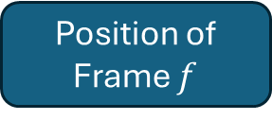
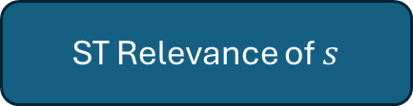

2. Introduce a new feature: Stack Trace (ST) Relevance Feature
Approach:
  Position of frame $f$: Prioritizes frames closer to the top of the stack.
  Line distance: Decays as the structural(line) distance between code lines increases.
ST Relevance of $s$
Position of Frame $f$
Line Distance
$$StackTraceRelevance\left(s\right) = \frac{1}{position\left(f\right)+1} ×{ e}^{−distance{\left(s, f\right)}^{2}}$$
Program Crash
Stack Trace of Failed Test Case:
at lang.System.arraycopy(Native Method)
at lang3.ArrayUtils.addAll(ArrayUtils.java:2958)
at lang3.ArrayUtilsAddTest.testJira567(ArrayUtilsAddTest.java:40)
…
at junit.framework.TestCase.runTest(TestCase.java:176)
Notes:
#16: ST, intuition
[1. 설계 직관: 두 가지 핵심 요소]
하나의 코드 라인에대해
스택 트레이스 관련도를 계산하는 수식은
다음 두 가지 직관을 바탕으로 설계되었습니다
첫째, 포지션항입니다.
스택의 최상단,
즉 에러가 발생한
위치와 가까울수록
결함과 직접적인 연관이 높다고 가정하여,
더 높은 가중치를 부여하도록 설계했습니다.
둘째, 거리 항입니다.
스택 프레임이 가리키는 지점과
Line Distance가 멀어질수록,
결함과의 관련도 점수를
감소시키도록 설계했습니다
[2. 전환]
이해를 돕기 위해,
구체적인 계산 예시를 통해
설명해 드리겠습니다
XXXXXXX================
Distance (엄격함): 코드 상에서 줄 간격이 멀어지면(예: 10줄 이상), 아예 다른 로직일 확률이 매우 높음.
따라서 가차 없이(Exponentially) 점수를 깎아 노이즈를 제거해야 함.
Position (관대함): 에러가 발생한 지점(Top)이 아니더라도, 그 함수를 호출한 3~4번째 프레임이 **진짜 원인(Root Cause)**일 확률은 여전히 높음(Error Propagation).
따라서 너무 급격하게 점수를 깎으면 안 됨.

Slide 17

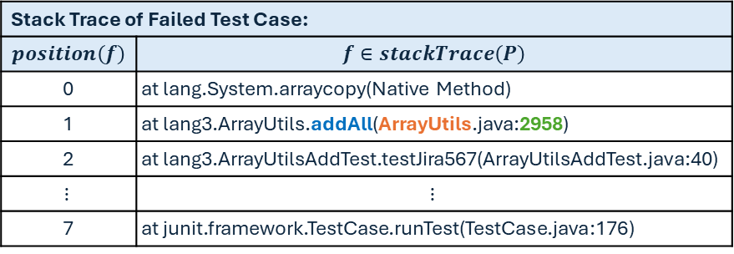

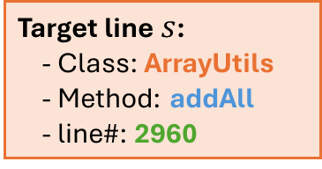
2. Introduce a new feature: Stack Trace (ST) Relevance Feature
Approach:
ST Relevance of $s$
Position of Frame $f$
Line Distance
$$StackTraceRelevance\left(s\right) = \frac{1}{position\left(f\right)+1} ×{ e}^{−distance{\left(s, f\right)}^{2}}$$
Stack Trace of Failed Test Case:
at lang.System.arraycopy(Native Method)
at lang3.ArrayUtils.addAll(ArrayUtils.java:2958)
at lang3.ArrayUtilsAddTest.testJira567(ArrayUtilsAddTest.java:40)
…
at junit.framework.TestCase.runTest(TestCase.java:176)
Stack Trace of Failed Test Case:
$$position\left(f\right)$$ | $$f∈stackTrace\left(P\right)$$
0 | at lang.System.arraycopy(Native Method)
1 | at lang3.ArrayUtils.addAll(ArrayUtils.java:2958)
2 | at lang3.ArrayUtilsAddTest.testJira567(ArrayUtilsAddTest.java:40)
$$⋮$$ | $$⋮$$
7 | at junit.framework.TestCase.runTest(TestCase.java:176)
Target frame $f$:
- Class: ArrayUtils
- Method: addAll
- line#: 2958
Target line $s$:
- Class: ArrayUtils
- Method: addAll
- line#: 2960
2.c. Extract ST Feature
$$\frac{1}{1+1} × e^{{−2}^{2}}$$
0.0092
Notes:
#17: ST, calculation method, ex1
[1. 인덱스 정의]
우선, 각 프레임의 Position 값은
스택의 최상단인
0번 인덱스부터 시작하여,
아래로 내려갈수록 1씩 증가하도록 정의합니다
[2. Position 항 계산 - 주황색 박스와 노란색 박스 지목]
하단 주황색 박스에 있는 소스 코드 라인 s에 대해
관련도 값을 계산해 보겠습니다.
먼저, 스택 트레이스에서
타겟 라인과 동일한 함수를 가리키는 프레임을 선택합니다.
이 타겟 프레임의
포지션값이 1기때문에,
첫 번째 항은 2분의 1이 됩니다
[3. Distance 항 계산 - 라인 번호 비교]
다음은 Distance 항입니다.
타겟 코드의 라인 번호 2960번과,
타겟 프레임이 가리키는 라인 번호 2958번을 비교하면,
line distance는 두 줄 차이로 계산됩니다
[4. 최종 결과 - 우측 결과값 지목]
따라서, 이 두 항의값을 곱한 결과,
해당 라인의 관련도 값은 0.0092로 계산됩니다.

Slide 18

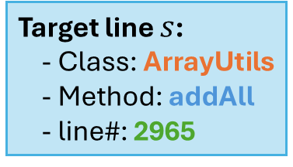
2. Introduce a new feature: Stack Trace (ST) Relevance Feature
Approach:
$$StackTraceRelevance\left(s\right) = \frac{1}{position\left(f\right)+1} ×{ e}^{−distance{\left(s, f\right)}^{2}}$$
Stack Trace of Failed Test Case:
$$position\left(f\right)$$ | $$f∈stackTrace\left(P\right)$$
0 | at lang.System.arraycopy(Native Method)
1 | at lang3.ArrayUtils.addAll(ArrayUtils.java:2958)
2 | at lang3.ArrayUtilsAddTest.testJira567(ArrayUtilsAddTest.java:40)
$$⋮$$ | $$⋮$$
7 | at junit.framework.TestCase.runTest(TestCase.java:176)
Target frame $f$:
- Class: ArrayUtils
- Method: addAll
- line#: 2958
Target line $s$:
- Class: ArrayUtils
- Method: addAll
- line#: 2965
2.c. Extract ST Feature
$$\frac{1}{1+1} × e^{{−7}^{2}}$$
2.62e - 22
Gaussian Function
Notes:
#18: ST, calculation method, ex2
[1. 대조군 상황 설명]
반면, 같은 함수 내에 있더라도
거리가 먼 경우를 살펴보겠습니다.
[2. Position 항: 동일]
함수가 같으므로 비교 대상 프레임은 동일하고.
Position 항은 동일하게 2분의 1이 됩니다.
[3. Distance 항: 차이 발생]
하지만, 타겟 코드의 라인 번호 2965번은,
타겟 프레임이 가르키는 라인 번호와
7줄로 차이가 벌어집니다.
[4. 최종 결과: 수렴]
이를 공식에 대입하면,
최종 관련도 값은 거의 0에 수렴하게 됩니다.
[5. 소결론]
즉, 이 수식은,
스택 트레이스에 등장한 지점이더라도,
Line distance 값이 멀리 떨어진 코드는
Gaussian 함수의 의해,
더 낮은 관련도 값으로 계산합니다.

Slide 19

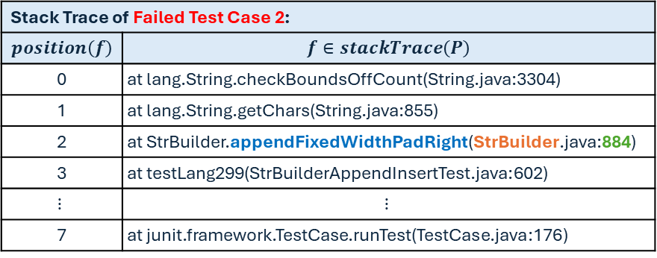
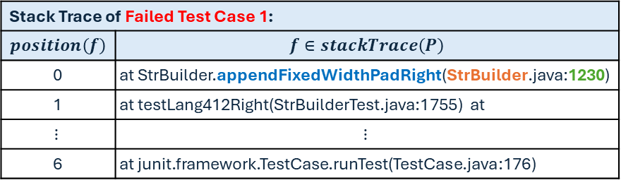
2. Introduce a new feature: Stack Trace (ST) Relevance Feature
Approach:
  $max:$ take the single most relevant stack frame to assign a score to a code line
RQ3: Stack Trace Relevance Feature: how does ST feature impact
on the accuracy of DLFL?
Stack Trace of Failed Test Case 1:
$$position\left(f\right)$$ | $$f∈stackTrace\left(P\right)$$
0 | at StrBuilder.appendFixedWidthPadRight(StrBuilder.java:1230)
1 | at testLang412Right(StrBuilderTest.java:1755) at
$$⋮$$ | $$⋮$$
6 | at junit.framework.TestCase.runTest(TestCase.java:176)
Stack Trace of Failed Test Case 2:
$$position\left(f\right)$$ | $$f∈stackTrace\left(P\right)$$
0 | at lang.String.checkBoundsOffCount(String.java:3304)
1 | at lang.String.getChars(String.java:855)
2 | at StrBuilder.appendFixedWidthPadRight(StrBuilder.java:884)
3 | at testLang299(StrBuilderAppendInsertTest.java:602)
$$⋮$$ | $$⋮$$
7 | at junit.framework.TestCase.runTest(TestCase.java:176)
$$StackTraceRelevance\left(s\right) =\max_{f∈stackTrace\left(P\right)}( \frac{1}{position\left(f\right)+1} ×{ e}^{−distance{\left(s, f\right)}^{2}}\text{)}$$
Notes:
#19: max
[1. 중복 발생 상황 설명 - 두 개의 표를 비교하며]
다음으로는,
실패 테스트1과 2처럼
서로 다른 두 개의 스택 트레이스에서
같은 함수가 등장힐때,
관련도 값을계산하는 방법을 설명드리겠습니다.
[2. 해결 방안: Max 취합 - 수식의 Max 부분 가리키며]
이때는,
가장 강력한 신호를 포착하기 위해,
가장 높은 값 하나만을 선택하여
해당 라인의 최종 관련도 값으로 할당합니다
[1. RQ3 정의]
따라서, 본 연구의 세 번째 RQ에서는
'스택 트레이스 관련도 피처’를
기존 SBFL과 MBFL 피처에
추가적으로 결합하여
딥러닝 모델을 학습시켰을 때,
실제 결함 탐지 정확도가
얼마나 향상되는지를
정량적으로 검증하겠습니다

Slide 20
Exploratory Study
Experiment on faults from defects4j
Notes:
#21: Exploratory Study card page
[1. 도입]
저는, 먼저 Defects4j 벤치마크를 대상으로 탐색적 연구를 수행했습니다

Slide 21
Research Questions
Research Objective:
❶ reduce construction time
❷ improve fault localization accuracy
RQ1: Target Line Selection Ratio
  What is the effect of varying the ratio N (10%, 20%, … 100%) of target lines
  (based on SBFL suspicious score) on DLFL model accuracy and dataset construction cost?
RQ2: Mutant Count Per Line
  How does varying the number of mutants generated per line, N (1, 2, … 10), influence
  both DLFL model accuracy and dataset construction cost?
RQ3: Stack Trace Relevance Feature
  What is the impact of incorporating the proposed Stack Trace Relevance feature
  on the accuracy of DLFL model?
Notes:
#22: Research Questions
[1. 전체 개요]
앞서 설명해 드린
연구의 핵심 목표들을 검증하기 위해,
총 3가지의 Research Questions을 수립했습니다
[2. 시간 단축 목표 (RQ1, RQ2)]
먼저, 첫 번째 목표인
'데이터셋 구축 시간 단축'을 달성하기 위해
RQ1과 RQ2를 설계했습니다.
데이터셋 구축 비용과 직결되는
두 가지 핵심 파라미터인,
'타깃 라인 선택 비율'과
'라인당 변이체 생성 개수'를
각각 조절해 보며,
최적의 효율성을 찾는 실험을 진행했습니다.
[3. 정확도 향상 목표 (RQ3)]
다음으로,
두 번째 목표인 'DLFL 정확도 향상＇은 RQ3에서 검증합니다
앞서 제안한 '스택 트레이스 관련도 피처’를
모델 학습에 추가했을 때,
DLFL의 정확도가
실질적으로 얼마나 향상되는지를 정량적으로 평가했습니다

Slide 22
Exploratory Study Subjects
Target Subject: 5 java open-source projects from defects4j (v1.2.0)
(total 257 real-world fault versions)
Subjects | #Faults | Avg. #Tests | Size (LoC)
Chart | 26 | 2201 | 92K
Lang | 61 | 2291 | 22K
Math | 106 | 4379 | 84K
Mockito | 38 | 1379 | 12K
Time | 26 | 4041 | 28K
Notes:
#23: Exploratory Study Subjects
[1. 벤치마크 소개]
실험 대상입니다.
FL 연구 분야의 가장 많이 사용되는 Defects4j benchmark를
실험 대상으로 선정했습니다
[2. 데이터 규모 및 성격 강조]
실험 데이터는 총 5개의 자바 프로젝트의,
257개의 실제 결함 버전으로 구성되어 있습니다

Slide 23
Evaluation Metrics
Time Efficiency Measurement: total elapsed time (cpu hours)
Fault Localization Accuracy
  Top-N: # of faults where at least one faulty statement is located within top-N rank position.
  Mean-First Rank (MFR): average rank of the first faulty statement found,
  measuring the minimum effort required to locate a bug.
Statistical Analysis
  Evaluation Method: 10-fold cross validation
  Experiments were repeated 10 times to mitigate the non-deterministic nature of MBFL and DLFL
  Mann-Whitney U Test: determines statistically significant difference between two samples.
  (p-value less than 0.05 considered significantly different)
Notes:
#24 Evaluation Metrics
[1. 시간 효율성 (Time Efficiency)]
본 연구의 평가 지표입니다.
첫째, 시간 효율성을 확인하기 위해
데이터셋 구축부터 모델 학습까지 걸리는
시간을 측정하여 비교했습니다.
[2. 정확도 (Accuracy & MFR)]
둘째, 정확도 지표입니다.
학계에서 가장 많이 사용되는 Top-N과 Mean First Rank을 활용했습니다.
특히 MFR은
개발자가 첫 번째 결함 코드 라인을 발견하기 위해
검사해야 하는 코드 라인의 평균 수를 의미합니다.
즉, 이는
'개발자의 실질적인 디버깅 노력’을 대변하는 지표입니다.
[3. 실험 설정 및 통계적 검증]
마지막으로
통계적 신뢰성 확보 방안입니다.
평가 방법으로는 10-Fold Cross Validation을 사용하였으며,
딥러닝 모델의 Non-deterministic 특성을 고려하여
모든 실험은 10회 반복 수행했습니다
또한, 성능 차이의 유의성을 검증하기 위해
Mann-Whitney U test를 엄격하게 적용했습니다.
두 개의 다른 모델의
결함라인의 rank 분포를 비교하여,
p-value가 0.05 미만일 경우에만
통계적으로 유의한 차이가 있는 것으로 판단했습니다.

Slide 24
RQ1: Target Line Selection Ratio
Line Selection Ratio | #Mutants Per Line | Top-1 | Top-3 | Top-5 | MFR | p-value
100% | 10 | 52.7 | 98.3 | 123.4 | 29.9 | 1.0000
90% |  | 51.7 | 96.7 | 122.3 | 30.7 | 0.5536
80% |  | 51.0 | 96.4 | 120.8 | 30.0 | 0.5967
70% |  | 50.7 | 92.5 | 117.4 | 31.4 | 0.0750
60% |  | 49.3 | 91.3 | 118.2 | 33.1 | 0.0495
50% |  | 47.4 | 87.7 | 114.0 | 34.4 | 0.0027
40% |  | 45.9 | 87.2 | 111.8 | 32.9 | 0.0004
30% |  | 42.6 | 83.8 | 108.9 | 36.7 | 0.0000
20% |  | 42.3 | 84.3 | 111.1 | 38.6 | 0.0000
10% |  | 43.2 | 86.6 | 112.8 | 40.8 | 0.0000
70% is the optimal line selection threshold
  No Statistical difference to baseline above 70% threshold
    Below 70% threshold reveals progressive degradation
    with statistical difference
  Achieves 29.8% time reduction (198.2 → 139.1 hours)
  compared to baseline (line selection ratio: 100%, #mutant: 10)
* Lower is better for MFR
Notes:
#25: RQ1: Target Line Selection Ratio
[1. RQ1 결과 요약 - 그래프 혹은 결과 표 지목]
첫 번째 RQ인 '타깃 라인 선택 비율'에 실험 결과입니다.
저는 모든 라인을 사용하는 100%를 Baseline으로 설정하고,
선택 비율을 점차 줄여가며
성능 변화를 비교했습니다.
[2. 통계적 유의성 및 Threshold 발견]
실험 결과,
선택 비율을 70% 수준까지 줄였을 때는
베이스라인과 비교하여
통계적으로 유의미한 성능 저하가 나타나지 않았습니다.
하지만, 60% 이하로 비율이 떨어지는 시점부터는
성능 차이가 유의미하게 벌어지기 시작했습니다.
따라서 저는 시간 효율성을 약 29.8% 확보하면서,
정확도 손실을 방어할 수 있는
최적의 설정값을 70%로 결정했습니다
XXXXXX=======
Mutant의 개수를 줄일 때 Top-N 등의 점수가 일관적으로 줄어들지 않고 감소-증가-감소하는데, 왜 그런 것인지
non-determinstic 요소가 두가지 있습니다
(1): 어떤 mutant를 선택해서 사용하는지
(2): 딥러닝 모델의 학습전의 초기 weight값.
따라서 이로인해 성능이 조금씩 다르지만,
이 차이는 통계적으로 유의한 차이가 나타나지 않았습니다.

Slide 25
RQ2: Mutant Count Per Line
Line Selection Ratio | #Mutants Per Line | Top-1 | Top-3 | Top-5 | MFR | p-value
100% | 10 | 52.7 | 98.3 | 123.4 | 29.9 | 1.0000
70% | 10 | 50.7 | 92.5 | 117.4 | 31.4 | 0.0750
 | 9 | 49.8 | 93.6 | 119.4 | 31.3 | 0.1977
 | 8 | 49.1 | 93.6 | 118.8 | 31.3 | 0.1533
 | 7 | 48.8 | 94.0 | 117.6 | 30.5 | 0.1286
 | 6 | 50.9 | 93.2 | 119.4 | 31.2 | 0.1836
 | 5 | 49.7 | 92.1 | 116.4 | 31.2 | 0.0753
 | 4 | 50.6 | 94.5 | 118.6 | 31.3 | 0.1024
 | 3 | 48.6 | 93.1 | 118.3 | 31.0 | 0.0792
 | 2 | 48.8 | 92.3 | 116.0 | 32.0 | 0.0296
 | 1 | 44.6 | 88.9 | 113.2 | 32.8 | 0.0015
* Lower is better
for MFR
3 mutants per line is the optimal threshold (with line selection ratio: 70%)
  No Statistical difference to baseline above 3 mutants per line threshold
    Below 3 mutants threshold reveals progressive degradation with statistical difference
  Achieves 74.6% time reduction (198.2 → 50.4 hours)
  compared to baseline (line selection ratio: 100%, #mutant: 10)
Problem Statement.
Dataset construction for MBFL-based DLFL requires massive computation cost
  Takes over 330 CPU days for 60KLoC projects
Such highly sophisticated technique is not yet applied in military defense SW (in practice)
  No open-sourced tool for MBFL-based DLFL dataset construction.
Notes:
#26: RQ2: Mutant Count Per Line
[1. 실험 설정 설명 - 표의 헤더와 좌측 '70%' 텍스트 지목]
두 번째 RQ는 라인당 생성할 '변이체의 개수＇입니다
앞선 RQ1에서 도출한 70%의 라인 선택 비율을 고정한 상태에서,
라인당 변이체 개수를 10개부터 1개까지
단계적으로 줄여가며 실험을 진행했습니다
[2. 실험 결과 및 임계점 발견 - 표의 파란색 텍스트(3)와 p-value 열 지목]
실험 결과,
변이체 개수를 3개까지 줄이더라도
베이스라인과 비교했을 때
통계적으로 유의미한 성능 차이는 나타나지 않았습니다.
하지만, 2개 이하로 내려가는 순간부터는
p-value가 0.05 미만으로 떨어지며,
성능이 유의미하게 하락하게 됩니다.
따라서 최적의 변이체 개수를 3개로 결정했습니다.
[3. 최종 성과 강조 (Climax) - 슬라이드 하단 파란색 수치(74.6%...) 지목]
결론적으로,
RQ1과 RQ2에서 찾은 최적의 파라미터를 모두 적용했을 때,
데이터셋 구축 시간을
무려 74.6%나 단축할 수 있었습니다.
[4. 의미 부여]
이는 본 연구가 해결하고자 했던 첫 번째 문제인
'데이터셋 구축의 막대한 시간 비용＇을
성공적으로 해결했음을 입증합니다

Slide 26
RQ3: Stack Trace Relevance Feature
Stack Trace Relevance feature improves:
  DLFL Top-N accuracy by +6.8~11.0%
  MFR metrics by 14.4%
Notes:
#27: RQ3: Stack Trace Relevance Feature
[1. 실험 개요 및 설정 - 슬라이드 제목과 텍스트 상단 지목]
마지막으로, 본 연구에서 제안한
스택 트레이스 관련도 피처'가
모델 정확도에
미치는 영향을 검증했습니다.
공정한 비교를 위해,
RQ1과 RQ2에서 도출한
최적의 파라미터 값을 값은 고정한 상태에서 실험을 진행했습니다
[2. 그래프 시각적 설명 - 우측 바 그래프 전체 지목]
우측 그래프에서,
주황색 막대는 기존의 SBFL과 MBFL만으로 학습된 모델의 정확도이며,
초록색 막대는 제가 제안한 스택 트레이스 피처를
추가하여 학습한 모델의 정확도입니다.
보시는 것처럼
Top-N의 모든 지표에서,
제안 기법이 더 높은 성능을 보여주고 있습니다
[3. 정량적 결과 요약 - 좌측 수치 텍스트 지목]
이를 수치로 환산하면, Top-N 정확도는
6.8%에서 최대 11.0%까지 향상되었으며,
MFR 지표 또한 14.4%나 개선되었습니다.
[4. 소결론]
이러한 결과는,
스택 트레이스 관련도 피처가
DLFL 모델의 정확도에
효과적인 정보인것을 보입니다.

Slide 27
Application to Military Defense SW
Collaboration with LIGNex1
Notes:
#28: Application to Military Defense SW
국내 대표 방산 기업인 LIGNex1의
국방 무기체계 소프트웨어에 적용한 사례 연구입니다.

Slide 28
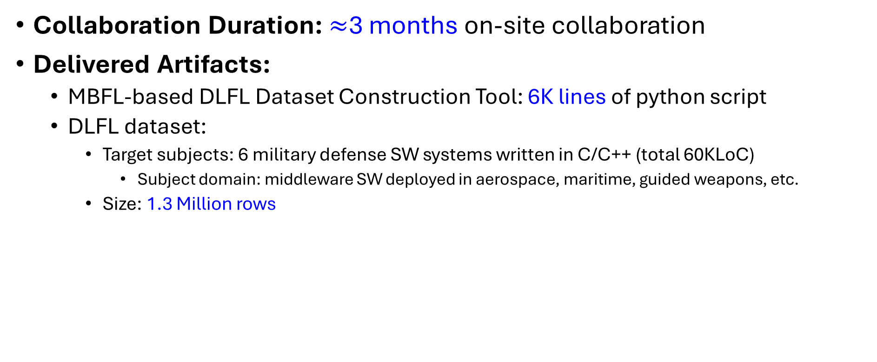
Collaboration with LIGNex1
Collaboration Duration: $≈$3 months on-site collaboration
Delivered Artifacts:
  MBFL-based DLFL Dataset Construction Tool: 6K lines of python script
  DLFL dataset:
    Target subjects: 6 military defense SW systems written in C/C++ (total 60KLoC)
      Subject domain: middleware SW deployed in aerospace, maritime, guided weapons, etc.
    Size: 1.3 Million rows
Problem Statement.
Dataset construction for MBFL-based DLFL requires massive computation cost
  Takes over 330 CPU days for 60KLoC projects
Such highly sophisticated technique is not yet applied in military defense SW (in practice)
  No open-sourced tool for MBFL-based DLFL dataset construction.
Notes:
#29: Collaboration with LIGNex1
[1. 협업 및 도구 개발]
저는 3개월간의 현장 파견 및 협업을 통해,
약 6,000줄에 달하는,
데이터셋 구축 도구를 직접 개발하여 납품했습니다.
[2. 대규모 데이터셋 구축]
이를 활용하여,
항공, 해양, 유도무기 등 실제 무기체계 시스템에 탑재되는
6개의 다른 C/C++ 미들웨어 SW로부터,
약 130만 라인 규모의 데이터셋을 구축했습니다.
[3. 문제 해결 강조]
결과적으로, 데이터셋 구축 도구를 납품하고
이를 실제 현장에 적용함으로써,
본 연구가 제기했던 두 번째 문제인
'국방 분야 적용 사례의 부재'를 해결했습니다.

Slide 29
Military Defense SW
Target Subject: 6 military defense software systems from LIGNex1
(deployed in aerospace, maritime, guided weapons, etc.)
  Artificial Bug (AB): inserted single mutant per line
  MBFL feature is required to provide DL model with richer data
    SBFL feature is limited due to low coverage from provided tests
Subjects | Language | #Artifical Buggy Program | Size (LoC) | Line Cov. | Avg. #FTs (on AB) | Avg. #PTs
System_A | C | 50 | 18,854 | 57.6% | 2.5 | 74.4
System_B | C | 50 | 4,870 | 55.8% | 1.4 | 11.6
System_C | C | 50 | 6,217 | 66.9% | 3.6 | 7.1
System_D | CPP | 50 | 10,788 | 60.9% | 3.6 | 3.2
System_E | CPP | 50 | 8,333 | 68.4% | 3.2 | 31.9
System_F | CPP | 50 | 12,021 | 45.8% | 5.4 | 20.9
#FTs: Failing Tests
#PTs: Passing Tests
Notes:
#30: military Defense SW
[1. 실험 대상 및 제약 사항]
실험 대상은
앞서 말씀드린 6개의 무기체계 SW입니다.
보안상의 이유로 실제 결함 데이터를 사용할 수 없었습니다.
따라서 각 코드 라인당 하나의 변이체를 생성하여,
총 300개의 서로 다른
인공 결함 대상으로 평가를 진행했습니다.
[2. 핵심 난관: 낮은 커버리지]
대상 소프트웨어들의 가장 큰 단점은,
테스트 케이스 커버리지가 매우 낮다는 점이었습니다.
[3. 해결책: MBFL의 필수성]
따라서,
DLFL모델에게,
더 풍부한 동적 정보를 제공하기 위해
변이 분석을 통한,
MBFL특징을 사용했습니다..
XXXXXXXX=======
1. 현실적인 제약이 있었고
2. 과거 논문에서 인공 버그 또한 실제 버그와 유의미한 상관관계있다고 했고
3. 딥러닝에서는 최대한 많은 버그 결함 버전으로부터 학습 시켜야했다.

Slide 30
LIGNex1: Application to military defense SW
Application Results: localizes faults with high accuracy (top-5 85.0%)
  Accuracy Results:
    Top-1: 62.7%
    Top-3: 82.6%
    Top-5: 85.0%
    MFR: 18
  Dataset Construction Settings:
    line selection ratio: 70%
    #mutant per line: 3
    introduce ST relevance feature
  Cost Reduction: reduced computation cost by 79% theoretically
Notes:
#31: lignex1: application to military defense SW
[1. 정확도 성과]
앞선, 탐색적 연구에서 결정한 방법론을
국방 무기체계에 적용한 결과입니다.
Top-5 정확도는 85%라는 높은 수치를 달성했으며,
[2. 효율성 성과]
또한, 연구를 통해
도출한 최적 파라미터를 적용함으로써,
이론적으로 약 79%의
시간 효율성을 확보할 수 있었습니다.

Slide 31
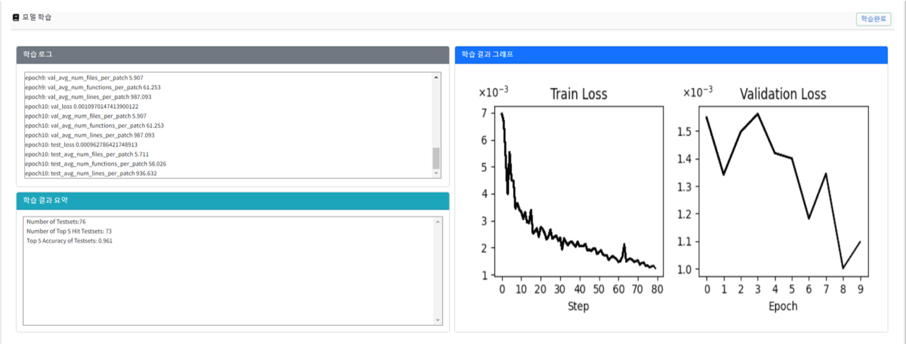
LIGNex1: Integration to DLFL system
Technique Deployment:
Integrated the dataset construction tool into LIGNex1 DLFL system
Notes:
#32: LIGnex1: Integration to DLFL system
[1. 시스템 통합]
제가 개발하여 납품한 데이터셋 추출 도구는
현재 LIGnex1 사내 DLFL 시스템에 성공적으로 탑재되었습니다.
[2. 웹 인터페이스]
이 시스템은
웹 인터페이스를 통해
자동으로 MBFL기반 DLFL 데이터셋을 추출하고,
모델 학습까지 수행할 수 있는 환경으로 구축되었습니다.

Slide 32
LIGNex1: Positive Feedback
Feedbacks from AI research team (AI Infra & Framework):
Researcher 1:
“결함위치탐지 도구를 활용하여 다양한 버그 버전의 SW를 생성하고 이를 이용하여 feature 정보를 추출, 학습 데이터셋을 생성할 수 있었습니다. 또한, 구축된 데이터셋으로 학습한 딥러닝 모델이 과제 목표 성능치를 초과 달성하였습니다. 딥러닝을 활용한 결함위치 탐지 데이터셋 제작 도구는 향후 SW 개발 시 긍정적인 효과를 가져올 것으로 예상됩니다.”
Researcher 2:
“SBFL, MBFL 등을 활용한 다양한 feature 정보를 패턴학습하여 acc@5기준 85%의 성능을 달성하였습니다. 일련의 자동화된 결함위치탐지 방법은 개발자가 디버깅에 소요되는 시간을 대폭 단축할 수 있을 것으로 생각됩니다. 향후 커버지리 정보를 활용하여 LSTM 등 코드의 흐름 정보를 잘 캡쳐할 수 있는 모델로 학습해 함수단위가 아닌 라인 탐지에도 활용해볼 수 있을것 같습니다.”
Notes:
[1. 긍정적 피드백 요약]
마지막으로, 본 프로젝트에 참여한
LIGnex1 연구원들로부터 매우 긍정적인 피드백을 받았습니다.
[2. 구체적 평가 내용]
한 연구원은
제가 납품한 도구를 통해
실제 학습 데이터셋을
성공적으로 구축할 수 있었으며,
과제의 목표 성능을
초과 달성한 점’을
높이 평가했습니다.
또 다른 연구원은
향후, 이러한 자동화 기술이
현업 개발자들의
디버깅 소요 시간을
획기적으로 단축할 수 있을 것’이라며
기대감을 표했습니다.

Slide 33
Conclusion
Contributions:
  Reduced dataset construction cost by 74.6% (198.2 → 50.4 hours)
    Systematic DLFL dataset construction methodology
      Line Selection Ratio: select top 70% based on Ochiai suspicious score
      Mutant count per line: 3 mutants per line
  Improved DLFL accuracy by +6.8~11.0%
    By Introducing Stack Trace Relevance Feature
  Achieved 85.0% top-5 accuracy on military defense SW systems of LIGNex1
    Technique Deployment: Integrated the dataset construction tool into LIGNex1 DLFL system
Future Directions:
  Hybrid Ranking Approach with LLM
    Combine systematically constructed DLFL dataset with LLM-based FL technique
Notes:
#34: Conclusion
[1. 마무리 멘트 시작]
지금까지의 내용을 바탕으로,
본 연구의 핵심 기여점을 요약하겠습니다.
[2. 기여점 1: 효율성 (비용 절감)]
첫째, 체계적인 데이터셋 구축 방법론을 제안하여,
기존 방식 대비
데이터셋 구축 비용을 74.6% 절감했습니다.
[3. 기여점 2: 효과성 (정확도 향상)]
둘째, '스택 트레이스 관련도 피처’를 도입하여,
DLFL 모델의 정확도를 최대 11.0%까지 향상시켰습니다.
[4. 기여점 3: 실용성 (현장 적용)]
셋째, 제안된 기술을 LIGnex1 국방 무기체계 소프트웨어에 적용하여
Top-5 기준 85%의
높은 정확도를 달성했으며,
개발된 도구를 현업 시스템에 성공적으로 통합하였습니다.
[5. 향후 연구 계획 (Future Work)]
마지막으로 향후 연구 계획입니다.
본 연구를 통해 구축된
고품질의 DLFL 데이터셋을
최근 대두되는 LLM과 결합하여,
더욱 정교하고 강력한
Hybrid Ranking 접근법으로 연구를 확장해 나갈 예정입니다.
[6. 끝인사]
이상으로 발표를 마치겠습니다.
경청해 주셔서 감사합니다.

Slide 34
Thank You
Notes:
변이 기반 결함 위치 추정(MBFL) 특성을 활용한 딥러닝 기반 결함 위치 추정(DLFL)용 체계적 데이터셋 구축
XXXXXX======= Mutation Generation
2018, 연구실 선배가 개발한 MUSIC++이라는 변이 생성도구 활용했고.
이는 코드를 분석하여 규칙 기반으로 변이 연산을 적용한다.
변이 연산의 예는, -를 +로 바꾼다던가,
같은 함수내의 변수를 가능한 다른 변수로 변경한다던가.
XXXXXXX================ Difference of distance and position
Distance (엄격함): 코드 상에서 줄 간격이 멀어지면(예: 10줄 이상), 아예 다른 로직일 확률이 매우 높음.
따라서 가차 없이(Exponentially) 점수를 깎아 노이즈를 제거해야 함.
Position (관대함): 에러가 발생한 지점(Top)이 아니더라도, 그 함수를 호출한 3~4번째 프레임이 **진짜 원인(Root Cause)**일 확률은 여전히 높음(Error Propagation).
따라서 너무 급격하게 점수를 깎으면 안 됨.
XXXXXX======= Accuracy difference
Mutant의 개수를 줄일 때 Top-N 등의 점수가 일관적으로 줄어들지 않고 감소-증가-감소하는데, 왜 그런 것인지
non-determinstic 요소가 두가지 있습니다
(1): 어떤 mutant를 선택해서 사용하는지
(2): 딥러닝 모델의 학습전의 초기 weight값.
따라서 이로인해 성능이 조금씩 다르지만,
이 차이는 통계적으로 유의한 차이가 나타나지 않았습니다.
XXXXXXXX======= Artificial Bugs
1. 현실적인 제약이 있었고
2. 과거 논문에서 인공 버그 또한 실제 버그와 유의미한 상관관계있다고 했고
3. 딥러닝에서는 최대한 많은 버그 결함 버전으로부터 학습 시켜야했다.
XXXXXXX============ Deep Learning Model: SOTA, Codehealer
- TOSEM 2025
- simple MLP model
- loss function: cross entropy (difference between prediction to ground truth)
- optimizer: Adam
- hidden layer: 1, the same size as input

